Slide 1

16 MĚŘENÍ DÉLKY
VY_32_INOVACE_16
autor: Mgr. Miroslava Mahdalová
identifikace: H 1 - 16
třída: 6.
předmět: Fyzika
anotace: Výklad nového učiva – opakování jednotek délky, převodní vztahy. Žák pozná rúzné druhy měřidel a jejich použití v praxi. Proč a jak správně měřit. Samostatné měření délky několika předmětů. Starší používané jednotky.

Slide 2
KLADEME SI OTÁZKY?
Kolik měříš?
Jak hluboká je studna?
Jak vysoká je hora?
Jak daleko je nádraží?
Abychom mohli odpovědět, musíme umět měřit délku.

Slide 3
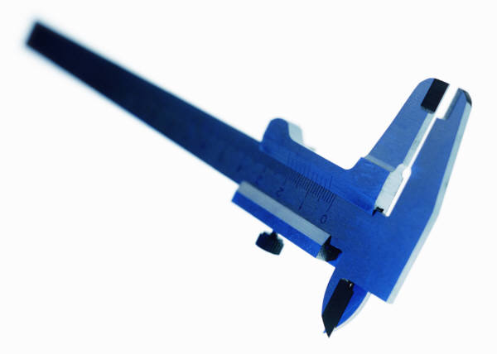

ČÍM MĚŘÍME DÉLKU?
K měření délky používáme různá délková měřidla:
skládací metr
krejčovský metr
svinovací metr
pravítko
pásmo
mikrometr
posuvné měřidlo

Slide 4
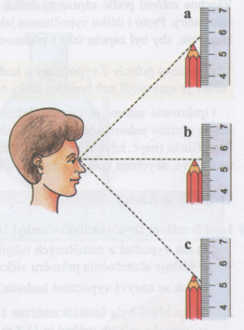
JAK MĚŘÍME DÉLKU?
zvolíme vhodné měřidlo
zjistíme jednotku měřidla, hodnotu nejmenšího dílku stupnice, rozsah stupnice
měřidlo přiložíme přesně na měřenou délku
na stupnici měřidla se díváme kolmo
MĚŘENÍ DÉLKY je zjišťování, kolikrát je zvolená jednotka délky obsažena v měřeném úseku.

Slide 5
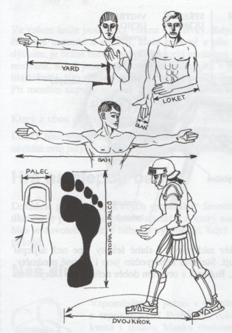
JEDNOTKY DÉLKY?????
palec (inch)→2,54 cm
sáh → cca 1,8 m
Stopa (foot) →30,48 cm
yard →0,9144 m
loket →cca 59 cm
dlaň →cca 8cm
dvojkrok
Dnes je metr-zákl.jednotka
délky-odvozena od rychlosti
světla ve vakuu.
vakuum = vzduchoprázdno

Slide 6

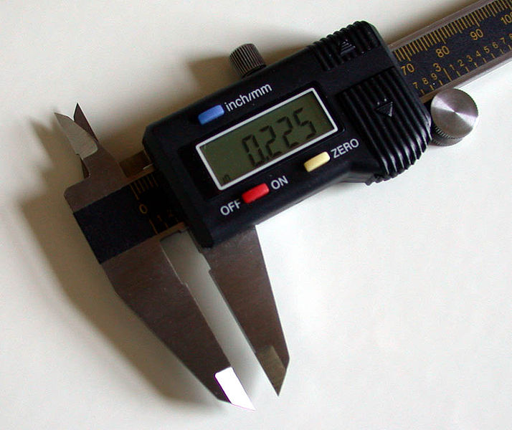
MĚŘENÍ DÉLKY
MĚŘENÍ DÉLKY je zjišťování, kolikrát je zvolená jednotka délky obsažena v měřeném úseku.
K měření délky používáme délková měřidla - skládací, svinovací, krejčovský metr, pásmo, pravítko….
Moderní měření délky – měřící přístroje s digitální stupnicí.
Úkol: změř rozměry těles
na lavici – pravítko, měřítko

Slide 7
Citace:
Text:
Autor..
KOLÁŘOVÁ, Růžena a kol. Fyzika 6. Praha: Prometheus, 2001, ISBN 80-7196-121-3.
RAUNER, Karel a kol. Fyzika 6. Plzeň: Fraus, 2004, ISBN 80-7238-210-1.
ROJKO, Milan a kol. Fyzika kolem nás. Praha: Scientia, 1995, ISBN 80-85827-77-8(ŽÁK.VERZE).
Ilustrace:
www.office.microsoft.com
Sken obrázku, ROJKO, Milan a kol. Fyzika kolem nás. Praha: Scientia, 1995, ISBN 80-85827-77-8(ŽÁK.VERZE).
Sken obrázku, KOLÁŘOVÁ, Růžena a kol. Fyzika 6. Praha: Prometheus, 2001, ISBN 80-7196-121-3
WIKIPEDIE, Internet. digitální posuvné měřítko [online]. [cit. 21.11.2012]. Dostupný na WWW: http://cs.wikipedia.org/wiki/Posuvn%C3%A9_m%C4%9B%C5%99%C3%ADtko

